Slide 1

Commissariat Général Au Développement Régional
15 Mai 2019
Processus de Management des Risques: Assurer la pérennité de l’entreprise et la réalisation de ses objectifs
Présenté par: Faten Marrouki

Slide 2

Plan
Définitions
objectifs
Référentiels
Préalables
Processus de management des Risques
Conclusion & commandements

Slide 3
Définitions
Le risque: menace ou opportunité manquée ou tout évènement redouté ayant un impact défavorable sur la capacité de l’entreprise à atteindre ses objectifs.
C’est« l’effet de l’incertitude sur les objectifs ».
Management du risque: activités coordonnées dans le but de diriger et piloter un organisme vis-à-vis du risque
Cartographie des risques: outil qui permet la classification et la priorisation des risques selon leur vraisemblance et leur gravité .

Slide 4
Pourquoi un Management des Risques ?
Complexité et variabilité du contexte économique
Enjeux de diverses natures auxquels l’entreprise est ou sera confrontée
Interactions entre le secteur public et le secteur privé
Multiplicité des acteurs et des secteurs concernés
le management des risques:
levier à la gestion des crises
pilier de la stratégie globale de l’entreprise permettant de déceler et d’identifier de manière proactive tous les risques possibles dans le cadre de ses activités , de les analyser, les évaluer et les maîtriser.
outil d'efficience facilitant la prise de décisions adéquates et l'atteinte des objectifs

Slide 5
Objectifs du Management des Risques
Objectifs « Gouvernance » :
Permettre aux organes de gouvernance de l’entité d’avoir une vision consolidée, régulièrement mise à jour, des risques critiques et majeurs et de leur niveau de maîtrise.
Accroitre l’assurance et la confiance de ses parties prenantes
Objectifs « Management » :
Avoir connaissance des risques et de leur priorité afin d’améliorer les moyens de leur maîtrise, de conduire ses opérations de la façon la plus efficiente et sécurisée possible, et accroître sa valeur à long terme.
Responsabiliser et mobiliser le management sur la nécessité d’intégrer le processus de management des risques dans tous les domaines d’activité de l’entreprise.
Développer la culture de l’anticipation et la capacité à répondre à des événements importants et inattendus.

Slide 6
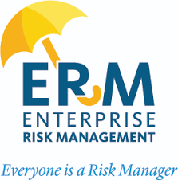

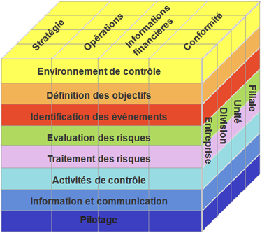
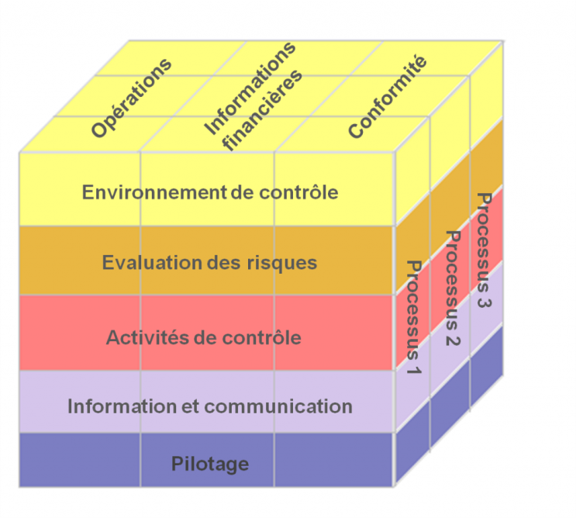
Référentiels
COSO II
Référentiel International
ISO31000 V 2018
COSO III

Slide 7
Les Préalables
Segmentation des activités de l’entreprise en Processus
(Modélisation des processus de l’entreprise business process model)
Objectifs opérationnels SMART-PURE-CLEAR et des indicateurs de performance clés (KPI)
Environnement interne qui intègre la culture et les valeurs de l’entreprise (Organigramme, Leadership éclairé, Ethique,…)
Vison claire
Orientations stratégiques et objectifs bien définis
Engagement de la haute direction
Prise en compte de la politique de management des risques au même niveau que la réglementation applicable
Mise en place d’un dispositif de veille stratégique
Ressources nécessaires humaines et logistiques et structure chargée de management des risques

Slide 8
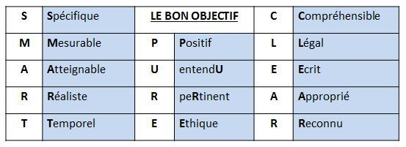
Caractéristique d’un objectif en management des risques :

Slide 9
Objectifs du management des risques :
  déclinés des objectifs stratégiques, tactiques et opérationnels (STO)de l’entreprise
Orientations Stratégiques :
stratégie
Politique de mangement
des risques
S
Démarche et
Périmètre du
Management des risques
T
Objectifs Tactiques :
pilotage
Objectifs
Opérationnels :
Réalisation
Mesure des risques
O

Slide 10
Processus de Management des Risques: Référentiel ISO 31000 V 2018

Slide 11

Une approche globale basée sur :
Tous les Risques
-Combinaison des deux approches top-down et bottom-up
-Référentiel adopté: Norme ISO31000v2018
-Approche par les processus
-Démarche QQOQCP
-Arbre de causes (Diagramme d’ishikawa)
-Diagramme des affinités
-Benchmarking
Site pilote
Processus de bout en bout:
-Cartographie des risques
-Plans d’actions

Slide 12
Communication et consultation
Etape 1
Etape 2
Identifier les risques
Etape 3
Etape 4
Etape 5
Etape 6
Evaluer les risques et Hiérarchiser les risques
Enregistrer et élaborer des rapports
Domaine d’application
Analyser les risques
Traiter les risques
Critères
Contexte
Etape 1
Diagnostic Analyse SWOT&PESTEL Documentation interne,
BrainstormingRéunions avec les responsables
Etape 2
Brainstorming,
check lists, Réunions avec les propriétaires des Risques
Etape 3
Brainstorming, check lists, Réunions avec les propriétaires des risques, Arbre de causes (Diagramme d’ishikawa) …
Etape 4
Etape 6
Etape 5
Brainstorming,
check lists, Réunions avec les propriétaires des risques, échelle de cotation des risques
Cartographie des Risque, plan d’actions
Rapports de management des risques
Registre des Risques (ou Base d’incidents)
Suivi et revue

Slide 13
Etape1:
Domaine d’application , contexte et critères
Domaine d’application
Chaque entité publique est tenue de définir au début de l’exercice le périmètre du management des risques et ses limites en tenant compte des contraintes qui peuvent l’influencer
Pour un premier exercice, il convient d’intégrer le processus de management des risques sur une période déterminée à un domaine d’application restreint

Slide 14
Etape1:
Domaine d’application , contexte et critères
L’établissement du contexte interne
A ce niveau on procède par la présentation de:
  L’Organisation
  Le Cadre règlementaire interne
  La Mission
  Les Objectifs
  Les Parties prenantes internes

Slide 15
Etape1:
Domaine d’application , contexte et critères
L’établissement du contexte externe
Comprendre, analyser et évaluer le contexte externe :
matrices PESTEL & SWOT
Identification des parties prenantes externes.

Slide 16
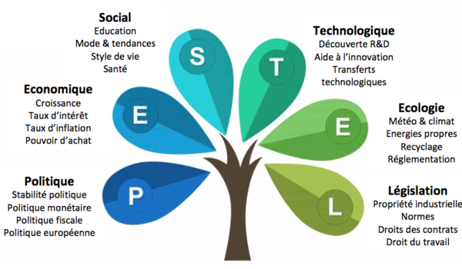
Analyse PESTEL
L’analyse PESTEL permet de surveiller les risques et les opportunités que pourraient rencontrer l’entité. La particularité de cette matrice est sa vision globale de l’environnement. Elle met en avant six grands acteurs, qui forment son acronyme :

Slide 17
Analyse SWOT
Outil d’analyse stratégique qui s’applique aux entreprises, organisations, territoires ou individus.
SWOT met en perspective les caractéristiques internes de l’entité avec l’état de l’environnement dans lequel elle évolue.
Positive Négative
SWOT
Forces
-Aspects positifs internes sous contrôle de l’entité et sur lesquels elle peut bâtir dans le futur (Ressources possédées, compétences détenues conférant points positifs internes qui procurent un avantage durable…)
Faiblesses
-Aspects négatifs internes sous contrôle de l’entité et sur lesquels des marges d’amélioration substantielle existent.
Menaces
-Problèmes, obstacles ou freins extérieurs qui peuvent nuire au développement de l’entité ainsi que les changements en cours ou à venir qui peuvent avoir un impact négatif sur les activités et qui sont souvent hors du champ d’influence de l’entité.
Opportunités
-Possibilités extérieurs positives qui peuvent présenter certaines zones de potentiel dont l’entité peut tirer profit dans le contexte des forces et des faiblisses actuelles.
Externe Interne

Slide 18
  L’analyse SWOT & PESTEL
 | Interne |  | Externe
 | Forces | Faiblesses | Opportunités | Menaces
P plan Politique
E plan Economique
S plan Social
T plan Technologique
E plan Ecologique
L plan Légal
ensemble des décisions prises par les gouvernements nationaux et des instances internationales qui fixent de nouvelles règles.
état de santé macro-économique (taux de croissance, confiance des clients, inflation...)
évolution de la population et de ses caractéristiques (démographie, pyramide des âges, nouveaux comportements socioculturels...)
les avancées et innovations technologiques qui viennent fragiliser le leadership technique des acteurs en présence.
les règlementations et contraintes écologiques, les nouvelles normes édictées par les positions prises en matière de développement durable.
évolution du cadre règlementaire et législatif( Avec des impacts de tout ordre pouvant créer des charges supplémentaires, des lourdeurs administratives, etc.)

Slide 19
  Critères de risque
Echelle de criticité
Echelle de vraisemblance
Echelle de criticité | Degré de Criticité |  | Description de la criticité
Risque Mineur | Vert | 1 ≤ Cr ≤ 3 Risque maitrisé
Risque Modéré | Jaune | 3 < Cr ≤ 8 Risque à surveiller
Risque Elevé | Orangé | 8 < Cr ≤ 12 Risque à diminuer
Risque Critique | Rouge | Cr > 12 Risque prioritaire
Niveau de vraisemblance | Cotation | Description
Très improbable | 1
Improbable | 2
Probable | 3
Très probable | 4
Echelle de Gravité
Niveau de gravité | Cotation | Description
Faible | 1
Moyen | 2
Grave | 3
Très grave | 4
Criticité du risque (Cr)= vraisemblance * Gravité Cr = V * G

Slide 20
Etape 2: Identification et analyse des Risques
Appréciation des risques (1/2)
Activités | Objectifs | Risques | Causes | Conséquences

Slide 21
Etape 3: Cotation & Evaluation des risques
Appréciation des risques (2/2)
Activités | Risques | Vraisemblance | Gravité | Criticité | Niveau du risque

Slide 22
Etape 4: Cartographie des risques
 | Gravité Faible 1 | Gravité Moyenne 2 | Gravité Grave 3 | Gravité Très Grave 4
Vraisemblance : Très probable 4
Vraisemblance : Probable 3
Vraisemblance : Improbable 2
Vraisemblance : Très Improbable 1

Slide 23
Etape 5: Plan d’actions face aux risques
Processus « ……….»
Risques | Niveau du Risque | Actions à entreprendre | Moyens | Livrables | Période | Intervenants

Slide 24
Etape6:
Enregistrer et élaborer des rapports
L’ensemble des étapes du processus du management des risques et ses résultats devront faire l‘objet d’enregistrement et de rapports selon des mécanismes appropriés dans le but de :
Communiquer et disséminer une culture de management des risques au sein de l’entité publique ;
Garantir la traçabilité et servir de preuves tangibles lors de l’intervention des organes de contrôle ;
Fournir les informations nécessaires à la prise de décision ;
faciliter l'interaction avec les parties prenantes.

Slide 25

  Indispensable d’investir du temps.
  Manque de reconnaissance de la VA du Risk Management
  Mauvaise compréhension des rôles et des responsabilités de chacun dans l’élaboration, la mise en œuvre et la mise à jour de la cartographie des risques
Conclusion
En conclusion, quelques écueils mais un exercice à valeur ajoutée
Une relation de confiance
Prise de recul « forcée »
Mise en perspective transversale
Gain en visibilité
Transparence accrue
Apprendre à se connaître et à travailler ensemble différentes unités/ Management des Risques:
Vision partagée d’une approche long terme

Slide 26
LES DIX COMMANDEMENTS DU MANAGEMENT DES RISQUES
1. Risque et incertitude tu reconnaîtras: Le monde est incertain
2. Infaillible tu ne te croiras point: Se méfier de ses certitudes
3. Au problème posé, tes méthodes tu adapteras: La quantification à bon escient
4. Entre prévenir et guérir tu choisiras: Prise de risque acceptable
5. Au fil du temps en question tu te remettras: Management dynamique
6. A manager le risque tu te formeras: La formation et la compétence
7. Avec chaque partenaire du projet ton information tu partageras: Transparence collective
8. A chaque risque un responsable tu alloueras: L'organisation
9. Anticiper et réagir efficacement tu sauras: L'action se prépare
10. De l’expérience tu apprendras: L'expérience

Slide 27

MERCI POUR VOTRE ATTENTION
Management des risques : Surtout ne prenez pas le risque de ne pas le faire !

